Slide 1

Датчики перемещения
7

Slide 2
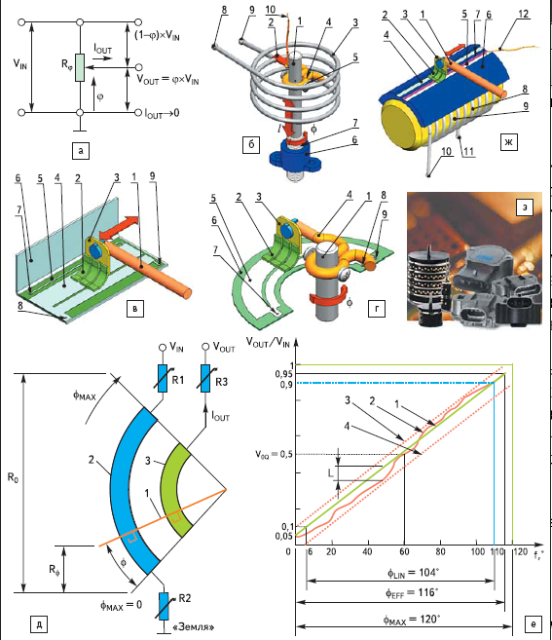
Поплавковые резистивные датчики уровня
1. Проволочные резистивные устройства - проволочный реохорд линейной или спиралевидной формы, допускающие измерение углов даже более 360° или линейные измерения
2. Потенциометры с толстопленочными резистивными дорожками
3. Гибридные потенциометры, в которых проводящая резистивная паста наносится поверх проволочного спирального потенциометра
7

Slide 3
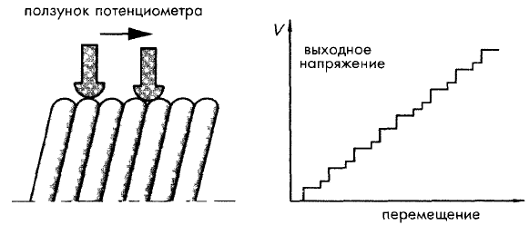
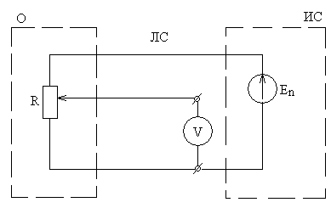
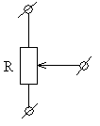
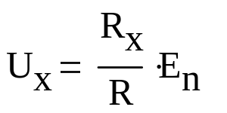
Поплавковые резистивные датчики уровня
7

Slide 4
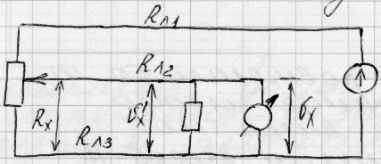
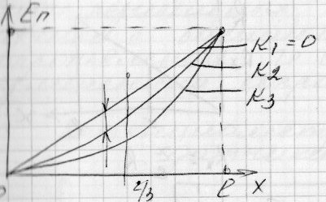
Поплавково-резистивные датчики уровня.
Влияние сопротивлений линии связи и нагрузки
Влияние сопротивления линии связи
Влияние сопротивления нагрузки
5

Slide 5
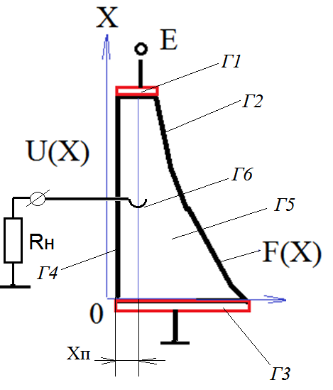
Поплавково-резистивные датчики уровня.
Линеаризация функции преобразования
1

Slide 6
Поплавково-резистивные датчики уровня.
Линеаризация функции преобразования
1

Slide 7
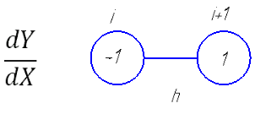
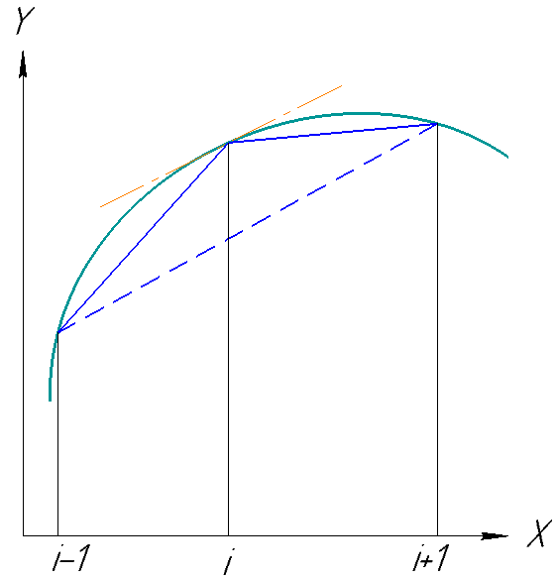
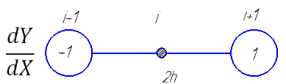
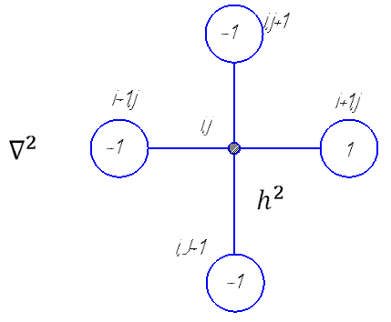
Поплавково-резистивные датчики уровня.
Линеаризация функции преобразования
4

